Slide 1
«Право. людина довкілля / Law. Human. Environment»
Вимоги до оформлення рукописів,
що подаються до
науково-практичного журналу

Slide 2
Загальні вимоги
До друку приймаються статті, написані українською або англійською мовами.
Статті англійською мовою, які були перекладені з української мови, мають супроводжуватися документом з текстом мовою оригіналу.
Рівень оригінальності наукової статті має складати 80–85%!

Slide 3
Текст статті та метаданих повинні бути набрані
шрифтом Тimes New Roman,
кегль – 12 pt,
міжрядковий інтервал – 1,0 pt,
поля – 2 см з усіх боків, вирівнювання по ширині,
абзацний відступ 1,0 см.
Обсяг статті (без метаданих) має становити
не менше 6 сторінок (від 3000 до 7000 слів),
включно з таблицями, графіками, малюнками, а також бібліографічним списком.
Максимальний обсяг – не визначений.

Slide 4
Структура статті
УДК ___________
Назва статті (українською)
ПІБ (українською, наприклад, Марина Андріївна Дейнега)
ORCID ____________
Національний університет біоресурсів і природокористування України
03041, вул. Героїв Oборони, 15, м. Київ, Україна

Slide 5
Анотація (українською)
Ключові слова (українською)
Анотація – не менше 1800 знаків з пробілами, враховуючи ключові слова;
має висвітлювати актуальність, мету, методи аналізу проблеми, результати дослідження, наукову новизну, а також практичну значущість. Результати досліджень мають займати приблизно 70 % обсягу анотації. Використання абревіатур, виносок і посилань не допускається.
Ключові слова (від 4-х до 7-ми), які стосуються теми дослідження, не дублюють назву статті та не складаються із загальних слів.

Slide 6
Назва статті (англійською)
ПІБ (англійською, наприклад, Maryna A. Deineha)
ORCID _____________
National University of Life and Environmental Sciences of Ukraine
03041, 15 Heroiv Oborony Str., Kyiv, Ukraine
Abstract (англійською)
Keywords (англійською)

Slide 9
Вступ.
У розділі «Вступ»:
висвітлюється сучасний стан розглянутої проблеми на українському і світовому рівнях;
аналізуються останні дослідження та публікації не менше 3-х українських та/або зарубіжних науковців, які індексуються у БД Scopus, Web of Sciences за останні 3–5 років (!). Кожне прізвище вченого має супроводжуватись відповідним посиланням зі списку використаної літератури. Посилання на літературу необхідно подавати у квадратних дужках із послідовною нумерацією: [1], [2], [3];
обґрунтовується мета та завдання дослідження (не має дублюватися з метою, яка зазначена в анотації).
Рекомендований обсяг – від 500 слів, з урахуванням огляду літератури – від 900 слів.
Огляд літератури.
Розділ є факультативним.

Slide 10
Матеріали та методи.
У розділі
описуються основні етапи наукової роботи;
обґрунтовується вибір використаних методів, прийомів, підходів чи дій, спрямованих на отримання нових наукових результатів дослідження;
зазначаються використані основні нормативно-правові документи, статистичні матеріали, звіти.
Розділ «Матеріали та методи» є обов’язковим у структурі наукової роботи!
Рекомендований обсяг – від 500 слів.

Slide 11
Результати та обговорення.
У розділі представляється основний матеріал дослідження з повним обґрунтуванням отриманих наукових результатів.
Рисунки, табличний або графічний матеріали – вітаються!
Результати досліджень мають бути достатньо обґрунтованими, методологічно правильно представленими, мати новизну та практичну цінність.
Рекомендований обсяг – від 1500 слів.
Якщо у розділі «Вступ» або «Результати та обговорення» Ви посилаєтесь на англомовне джерело, цитуєте іноземних авторів – текст подаємо в оригіналі, не перекладаємо!

Slide 12
Висновки.
Висновки мають повно та конкретно відображати результати досліджень, відповідати меті та назві статті, при цьому дослівне дублювання тексту в анотації неприпустиме.
Рекомендований обсяг – від 150 до 250 слів.
Подяки.
Розділ є факультативним, в якому висловлюється подяка окремим особам чи організаціям за посильну технічну допомогу; ідеї; фінансову (матеріальну) підтримку, завдяки якому дослідження стало можливим; тощо.

Slide 13
Список використаних джерел.
Подається у двох версіях: українською та англійською (references) мовами.
Має представляти нові джерела (за останні 3-5 роки) та на 30 % складатися з наукових праць, які індексуються в базах даних Scopus і Web of Science.
Варто уникати посилань на власні наукові праці (допускається не більше 10 % самоцитування).
Небажано використовувати інтернет-публікації, окрім наукових: наукові статті, тези доповідей, звіти, автореферати та дисертації.
Список використаних джерел українською мовою оформлюється згідно зі стандартами бібліографічного опису ДСТУ 8302:2015.
Англійський варіант подається згідно з міжнародним бібліографічним стандартом APA 6th Referencing Style.
Список використаних джерел має складатися щонайменше з 15-ти джерел.

Slide 14
Приклад оформлення
Списку використаних джерел | References
Про зміну клімату: Рамкова конвенція ООН від 09.05.1992 р.: міжнародний документ. URL: https://zakon.rada.gov.ua/laws/show/995_044#Text. | UN Framework Convention «On Climate Change» (1992, May). Retrieved from: https://zakon.rada.gov.ua/laws/ show/995_044#Text.
Olesen J.E., Bindi M. Consequences of climate change for European agricultural productivity, land use and policy. European Journal of Agronomy. 2020. Vol. 16. P. 239–262. URL: http://adamdigital-compendium.pik-potsdam.de.html. | Olesen, J.E., & Bindi, M. (2020). Consequences of climate change for European agricultural productivity, land use and policy. European Journal of Agronomy, 16, 239-262.
Іванюта С.П., Коломієць О.О., Малиновська О.А., Якушенко Л.М. Зміна клімату: наслідки та заходи адаптації: аналітична доповідь. Київ: НІСД, 2020. 110 с. | Ivaniuta, S.P., Kolomiiets, O.O., Malynovska, O.A., & Yakushenko, L. M. (2020). Climate change: Consequences and adaptation measures: An analytical report. Kyiv: NISD.

Slide 15
Розгляд статті і прийняття рішення про публікацію
(займає 1-2 місяці):
1. Перевірка на додержання формальних вимог.
2. Перевірка на плагіат (можлива і повторна перевірка).
3. Подвійне зовнішнє рецензування (сліпе).
4. Робота із зауваженнями рецензентів і членів редколегії.
5. Прийняття рішення про включення статті до випуску.
6. Переклад статті на англійську мову.
7. Підготовка верстки.
8. Затвердження верстки.
9. Розміщення на сайті журналу й опублікування випуску.

Slide 16
Сайт журналу
https://environmentalscience.com.ua/uk

Slide 17
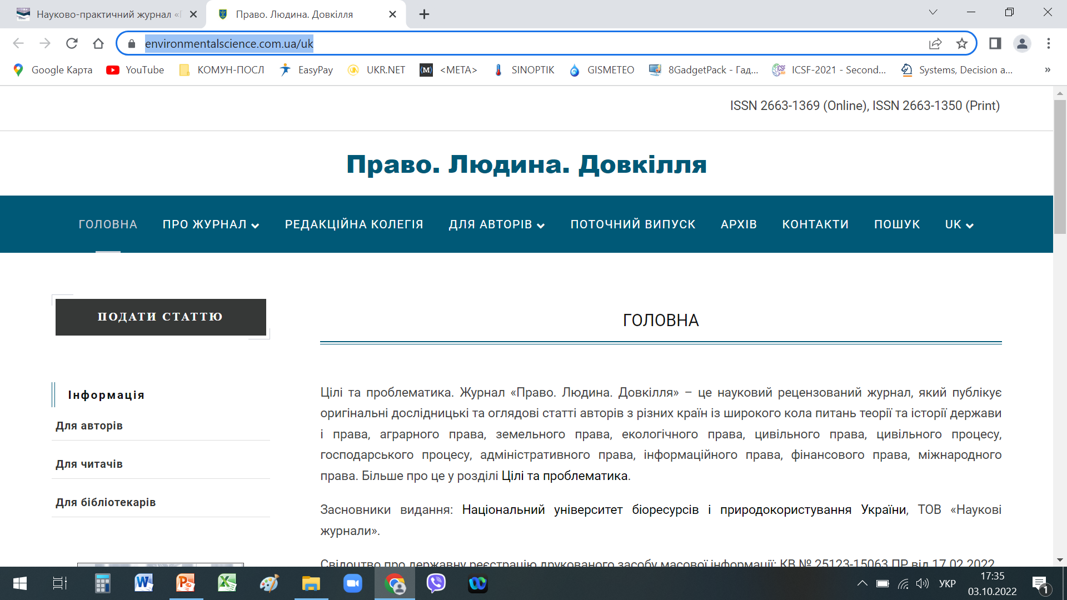

Slide 18
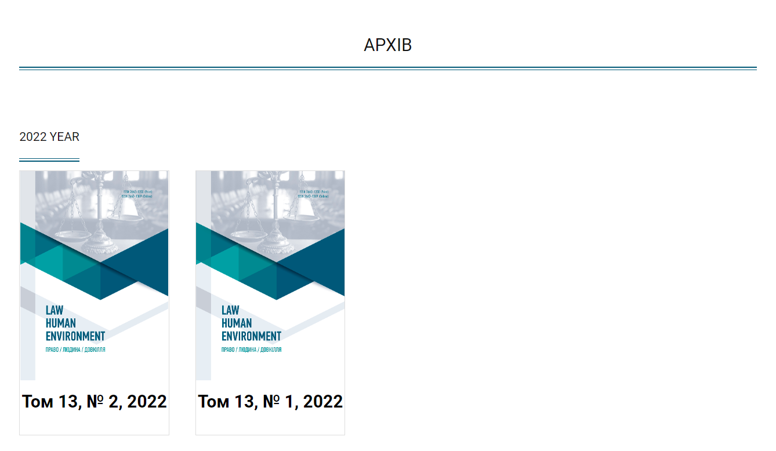

Slide 19
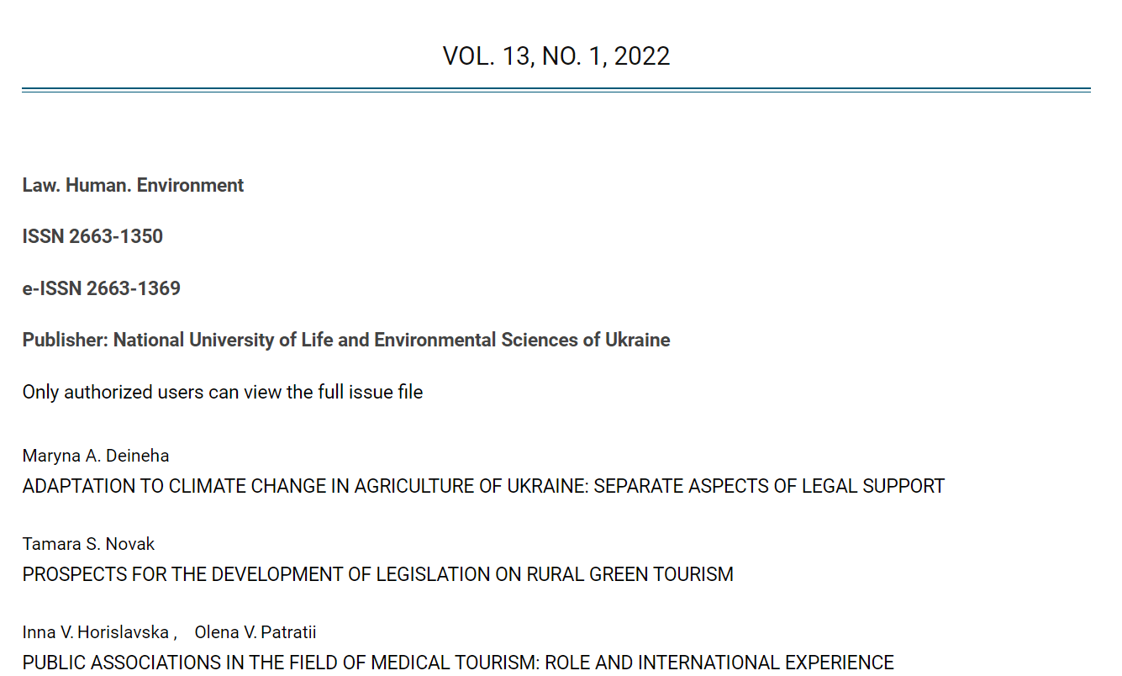

Slide 21
ДякуЄМО за увагу!!!

